Slide 1

GreenTechEducation -
- SGGW dla gospodarki przyszłości
Fundusze Europejskie
dla Rozwoju Społecznego
Projekt współfinansowany z Europejskiego Funduszu Społecznego Plus
w ramach Programu Fundusze Europejskie dla Rozwoju Społecznego 2021-2027
Priorytet 1 Umiejętności
Działanie 01.05 Umiejętności w szkolnictwie wyższym

Slide 2
Chirurgia ogólna i anestezjologia
Badanie kliniczne w chirurgii małych zwierząt z wykorzystaniem wybranych modeli szkoleniowych
Kierunek: Weterynaria
Projekt „GreenTechEducation – SGGW dla gospodarki przyszłości”

Slide 3
Badanie kliniczne
Badanie kliniczne stanowi podstawę kwalifikacji pacjenta do leczenia chirurgicznego. Podczas zajęć omówione zostaną kolejne etapy badania narządu ruchu, klatki piersiowej oraz jamy brzusznej z wykorzystaniem modelu szkoleniowego psa.

Slide 4
Cele zajęć
Po zakończeniu zajęć student:
zna kolejność badania klinicznego pacjenta chirurgicznego,
wie, jak przeprowadzić badanie narządu ruchu,
wie, jak wykonać badanie jamy brzusznej z wykorzystaniem modelu szkoleniowego,
wie, jak przeprowadzić podstawowe badanie klatki piersiowej,
rozpoznaje znaczenie badania klinicznego w kwalifikacji do zabiegu operacyjnego.

Slide 5
Schemat badania pacjenta chirurgicznego
Badanie kliniczne powinno być wykonywane zawsze według tej samej kolejności.
Kolejność badania
Wywiad.
Oglądanie pacjenta.
Ocena postawy i chodu.
Palpacja.
Badanie narządu ruchu.
Badanie klatki piersiowej.
Badanie jamy brzusznej.
Interpretacja wyników i kwalifikacja do leczenia chirurgicznego.
Stała kolejność badania zmniejsza ryzyko pominięcia istotnych nieprawidłowości.

Slide 6
Badanie narządu ruchu – kolejność postępowania
Badanie narządu ruchu należy wykonywać od obserwacji do szczegółowej oceny poszczególnych struktur.
Etapy badania
obserwacja postawy ciała,
ocena sposobu poruszania się,
porównanie obciążania kończyn,
palpacja kości i mięśni,
ocena stawów,
ocena zakresu ruchu,
identyfikacja bolesności oraz obrzęku.
Każdą kończynę należy porównywać z kończyną po stronie przeciwnej.

Slide 7
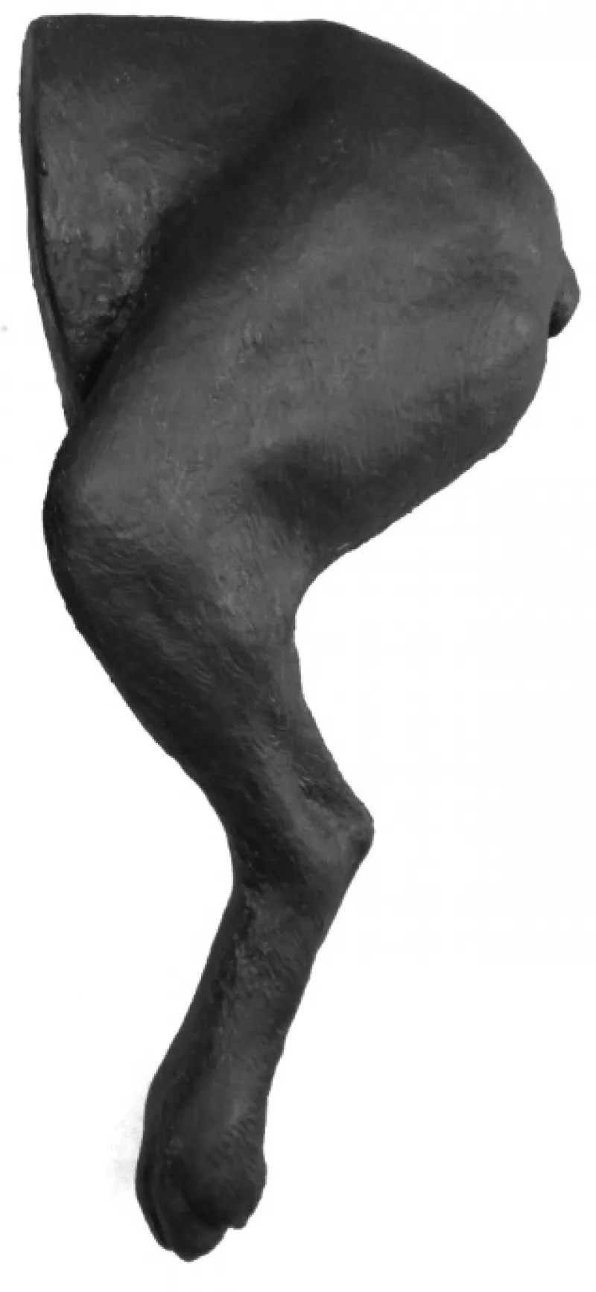
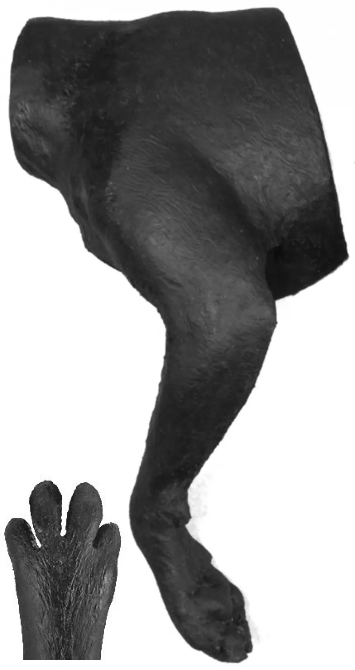
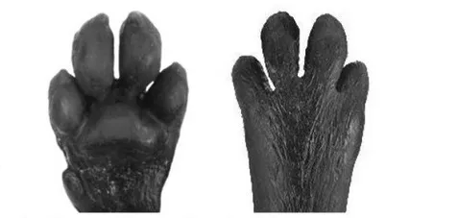
Modele
Przykład modelu szkoleniowego możliwego do wykorzystania podczas nauki badania narządu ruchu.
Źródło: www.openmedis.pl/

Slide 8
Ocena chodu
Podczas obserwacji należy zwrócić uwagę na:
kulawiznę podporową lub unoszeniową,
skrócenie długości kroku,
asymetrię ruchu kończyn,
nieprawidłowe ustawienie kończyn,
trudności podczas siadania lub wstawania,
niechęć do obciążania kończyny.
Obserwację prowadzi się w stępie i – jeśli stan pacjenta na to pozwala – w kłusie.

Slide 9
Badanie klatki piersiowej
Badanie powinno obejmować wszystkie podstawowe etapy badania klinicznego.
Kolejność
oglądanie ruchów oddechowych,
ocena częstości oddechów,
palpacja ściany klatki piersiowej,
osłuchiwanie obu stron klatki piersiowej,
ocena pracy serca,
interpretacja stwierdzonych nieprawidłowości.
Osłuchiwanie wykonuje się symetrycznie po obu stronach klatki piersiowej.

Slide 10
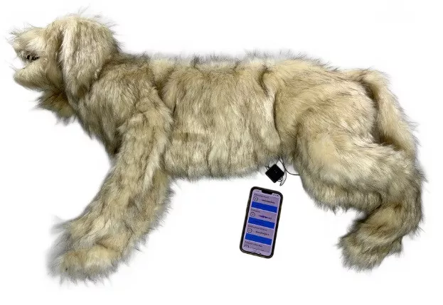
Symulator psa do nauki osłuchiwania serca i płuc
Symulator osłuchiwania psa to praktyczne narzędzie szkoleniowe stworzone z myślą o nauce rozpoznawania dźwięków serca i płuc u pacjenta weterynaryjnego. Model umożliwia ćwiczenie badania stetoskopowego w bezpiecznych, powtarzalnych warunkach
Przykład modelu szkoleniowego możliwego do wykorzystania podczas nauki badania klatki piersiowej.
Źródło: www.openmedis.pl/

Slide 11
Punkcja klatki piersiowej – podstawowe informacje
Punkcja klatki piersiowej wykonywana jest w celu usunięcia powietrza lub płynu z jamy opłucnej oraz pobrania materiału do badań.
Wskazania
odma opłucnowa,
płyn w jamie opłucnej,
diagnostyka zmian opłucnowych.

Slide 12
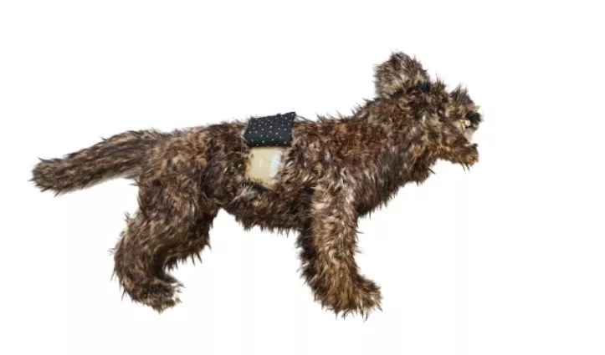
Fantom psa do nauki torakocentezy
Fantom psa do nauki torakocentezy to zaawansowany model edukacyjny przeznaczony do praktycznego treningu technik zabiegowych w obrębie klatki piersiowej u pacjentów weterynaryjnych. Model został zaprojektowany tak, aby umożliwić realistyczne przeprowadzanie procedury nakłucia jamy opłucnej, zapewniając jednocześnie odpowiednią trwałość i powtarzalność ćwiczeń.
Przykład modelu szkoleniowego możliwego do wykorzystania podczas nauki badania klatki piersiowej.
Źródło: www.openmedis.pl/

Slide 13
Punkcja klatki piersiowej (torakocenteza)
Podstawowe zasady bezpieczeństwa
zabieg wykonuje się z zachowaniem zasad aseptyki,
pacjent powinien być odpowiednio unieruchomiony lub znieczulony,
miejsce wkłucia dobiera się w zależności od celu zabiegu
wkłucie wykonuje się do odpowiednio wybranej przestrzeni międzyżebrowej, zgodnie z anatomią klatki piersiowej i planowaną procedurą,
podczas zabiegu należy monitorować stan pacjenta.

Slide 14
Punkcja klatki piersiowej (torakocenteza)
Miejsce wkłucia dobiera się indywidualnie, zależnie od rodzaju i lokalizacji zawartości jamy opłucnej. W przypadku ewakuacji powietrza wkłucie lokalizuje się bardziej grzbietowo, natomiast przy usuwaniu płynu – bardziej dobrzusznie.
Wybór przestrzeni międzyżebrowej zależy od anatomii pacjenta, wyników badania klinicznego i celu procedury. Igłę wprowadza się w pobliżu doczaszkowego brzegu żebra, aby ograniczyć ryzyko uszkodzenia naczyń i nerwów przebiegającego przy brzegu doogonowym.

Slide 15
Możliwe powikłania
uszkodzenie płuca,
krwawienie,
zakażenie miejsca wkłucia,
ponowna odma opłucnowa,
ból i niepokój pacjenta.

Slide 16
Badanie jamy brzusznej
Badanie palpacyjne jamy brzusznej wykonuje się metodycznie, rozpoczynając od okolic najmniej bolesnych.
Kolejność badania
oglądanie powłok brzusznych,
palpacja powierzchowna,
palpacja głęboka,
ocena bolesności,
ocena napięcia powłok,
lokalizacja narządów jamy brzusznej.
Badanie powinno być wykonywane spokojnie i z wykorzystaniem obu rąk.

Slide 17
Model jamy brzusznej psa
Model umożliwia naukę badania palpacyjnego w warunkach symulowanych.
Na modelu można:
zlokalizować podstawowe narządy jamy brzusznej,
ćwiczyć prawidłową technikę palpacji,
doskonalić kolejność badania,
wielokrotnie powtarzać procedurę bez narażania zwierzęcia.
Model pozwala na rozwijanie umiejętności manualnych oraz utrwalanie prawidłowego schematu badania klinicznego.

Slide 18
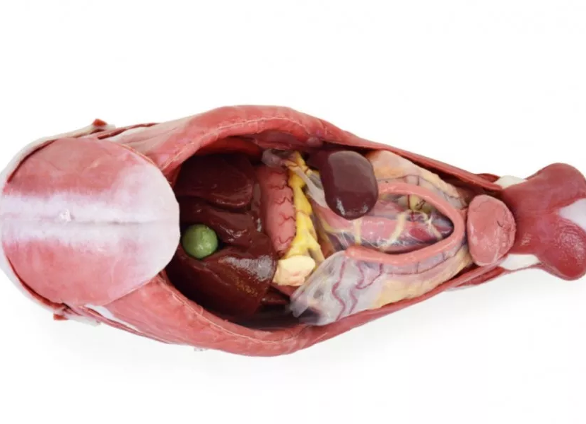
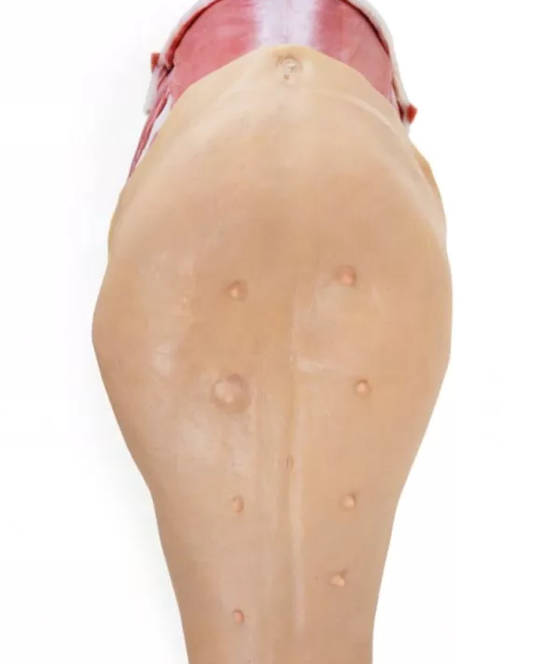
Modele cd
Źródło: www.openmedis.pl/

Slide 19
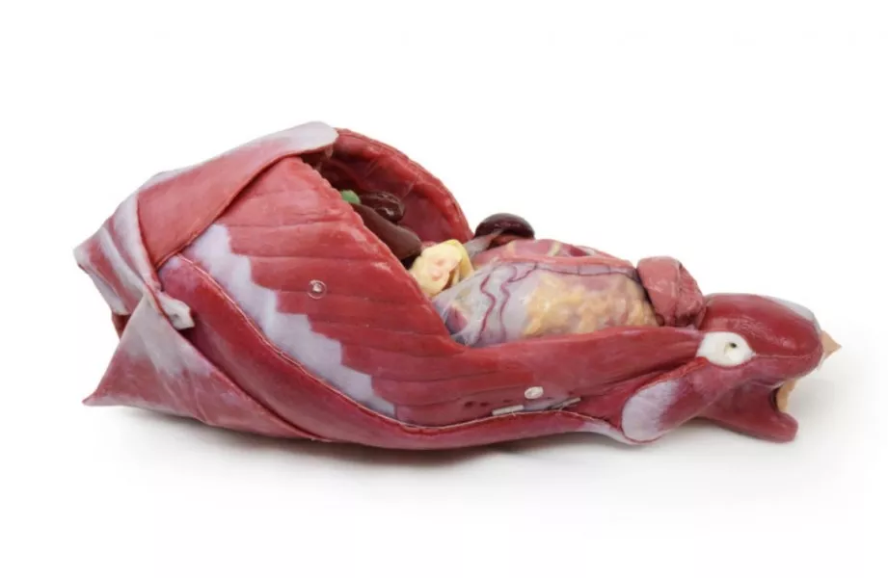
Model cd
Źródło: www.openmedis.pl/

Slide 20
Narządy oceniane podczas badania jamy brzusznej
Podczas badania palpacyjnego ocenia się przede wszystkim:
wątrobę,
śledzionę,
żołądek,
jelita,
nerki,
pęcherz moczowy.
Należy zwrócić uwagę na:
wielkość narządów,
bolesność,
obecność zgrubień,
zmianę konsystencji,
obecność płynu lub mas patologicznych.

Slide 21
Najczęściej popełniane błędy
pomijanie ustalonej kolejności badania,
zbyt silną palpację jamy brzusznej,
ocenę tylko jednej kończyny,
niesymetryczne osłuchiwanie klatki piersiowej,
nieuwzględnienie reakcji bólowej pacjenta,
pochopną interpretację stwierdzonych zmian.

Slide 22
Zasady bezpieczeństwa i aseptyki
Przed wykonaniem każdej procedury należy przygotować stanowisko pracy, sprawdzić kompletność sprzętu oraz zastosować zasady aseptyki.
Prawidłowa dezynfekcja miejsca wkłucia, stosowanie jałowego sprzętu oraz właściwa technika wykonywania procedur zmniejszają ryzyko zakażeń i powikłań.

Slide 23
Pytania kontrolne
W jakiej kolejności należy przeprowadzić badanie kliniczne pacjenta chirurgicznego?
Na jakie elementy należy zwrócić uwagę podczas oceny chodu?
Jakie etapy obejmuje badanie klatki piersiowej?
Jakie narządy ocenia się podczas badania palpacyjnego jamy brzusznej?
Jakie korzyści dydaktyczne daje wykorzystanie modelu jamy brzusznej psa?

Slide 24
Checklista
Oceniany element | Bardzo dobrze | Średnio | Wymaga poprawy
Zachowanie prawidłowej kolejności badania | ☐ | ☐ | ☐
Prawidłowa ocena narządu ruchu | ☐ | ☐ | ☐
Technika badania klatki piersiowej | ☐ | ☐ | ☐
Technika palpacji jamy brzusznej | ☐ | ☐ | ☐
Identyfikacja podstawowych narządów | ☐ | ☐ | ☐
Prawidłowa interpretacja badania | ☐ | ☐ | ☐
Ergonomia i organizacja pracy | ☐ | ☐ | ☐
Przestrzeganie zasad bezpieczeństwa | ☐ | ☐ | ☐

Slide 25
Podsumowanie
Badanie kliniczne jest podstawowym elementem diagnostyki chirurgicznej i powinno być wykonywane według ustalonego schematu. Wykorzystanie modelu jamy brzusznej psa umożliwia bezpieczne doskonalenie techniki palpacji oraz identyfikacji narządów w warunkach symulowanych. Zdobyta wiedza stanowi podstawę do dalszego kształcenia praktycznego i pracy z pacjentem chirurgicznym.

Slide 26



Autor utworu: dr n. wet. Jan Frymus

